Slide 1
台北科技大學，經管系，陳擎文
用新版AML建立模型

Slide 2
常見簡寫，代表的意思
ml：
machine learning
機器學習
Mls：
machine learning studio
機器學習工作室
Aml：
azure machine learning
天空藍機器學習

Slide 3
AML提供的雲端服務
AML 是雲端託管的服務，
我們不太需要去管理硬體 infrastructure ，可以專注在 AI 模型的開發
AML雲端提供GPU 設備（會收費）
AML雲端可以寫程式碼：Python (Notebook)、Tensorflow、、PyTorch
可以提供多人協作開發

Slide 4
比較：Azue 與 Azure ML
1.Azure：微軟雲端服務
2.Azure ML：機器學習平台

Slide 5
使用新版Azure ML前，
要先『登入Azure，啟動試用帳號』
換言之，商業版Azure是要收錢的

Slide 6
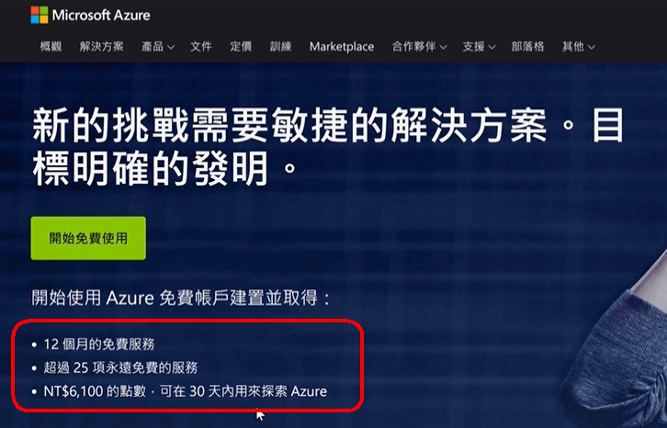
申請Azure雲端服務 可以試用1年

Slide 7
比較：Azue 與 Azure ML
1.Azure：微軟雲端服務
提供20多種雲端服務
包括：架站，提供SQL資料庫，VM虛擬主機…..
免費試用1年
2.Azure ML：機器學習平台
提供做機器學習的平台

Slide 8
不是學生，如何申請Azure帳號
1.Azure：微軟雲端服務
雖然免費試用1年，但註冊時還要輸入信用卡…稍微麻煩
試用的，不會真的扣錢
申請方法與步驟：
https://drive.google.com/file/d/1-gDEMr4aK90kjlT37YIMFdoDh0BgtP94/view?usp=sharing

Slide 9
比較：ML studio 與 AML
1. ML studio ：舊版機器學習工作室
2.AML：新版機器學習

Slide 10
舊版Azure ML Studio
(1).舊版：Azure ML Studio(Classic)
舊版登入網址 : https://studio.azureml.net/
不用登入『Azure雲端』
(2).觀念：舊版 Azure ML Studio，對外宣稱是永久免費的
但是，2023年7月宣布：2024/8月即將截止
合併到『Azure雲端』裡
所以現在就開開始學『新版AML』

Slide 11
登入Azure 平台
操作介面

Slide 12
申請Azure免費帳號
申請免費帳號與免費額度：
Azure Portal 網址 : https://portal.azure.com/
請輸入學校的微軟帳號：
登入帳號：(員工編號或學號)@cc.ntut.edu.tw 登入密碼：(同校園入口網站)
只要完成Microsoft帳號的開啟，不需要開啟訂閱功能，Azure Machine learning是其中一項免費服務，同學可以免費使用 Azure 機器學習工作室的操作，無需支付任何費用。

Slide 13
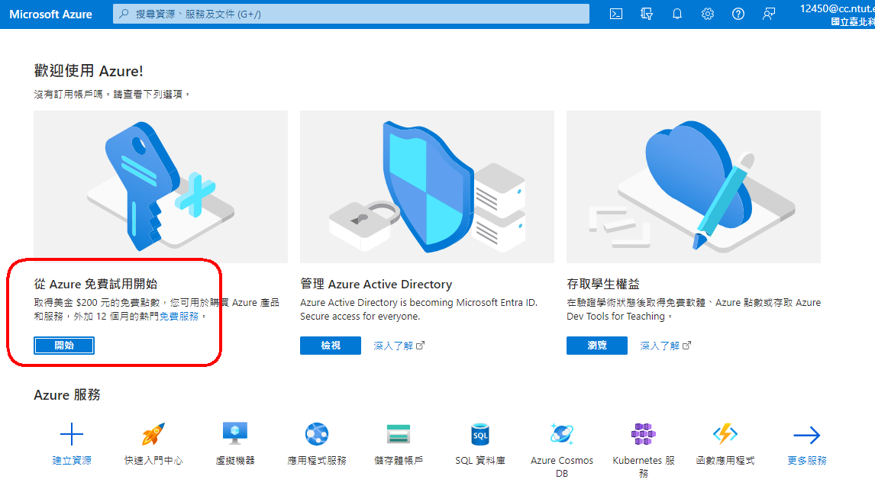
回到Azure首頁

Slide 14
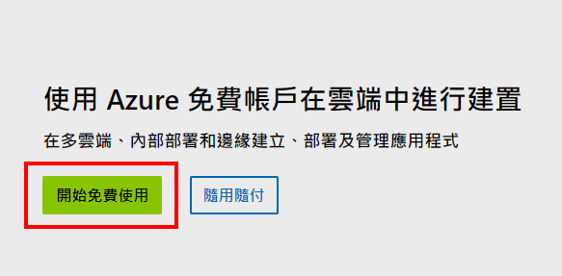
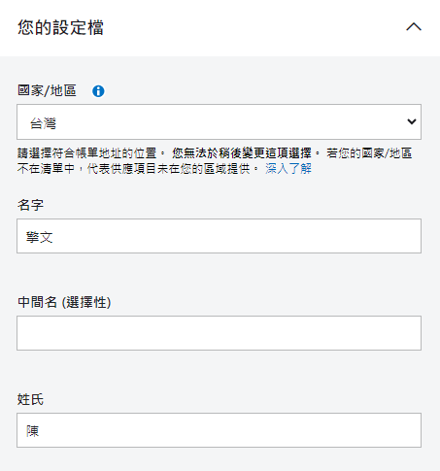
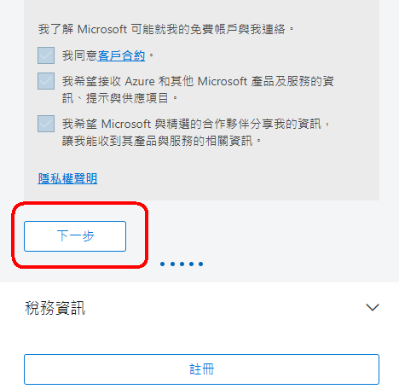
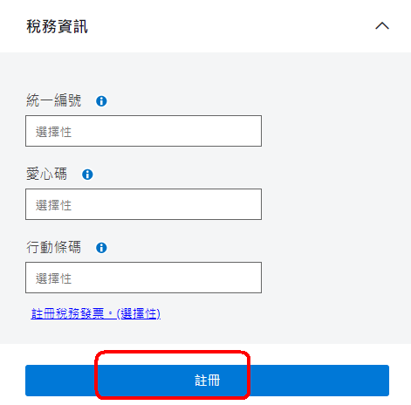
回到Azure首頁

Slide 15
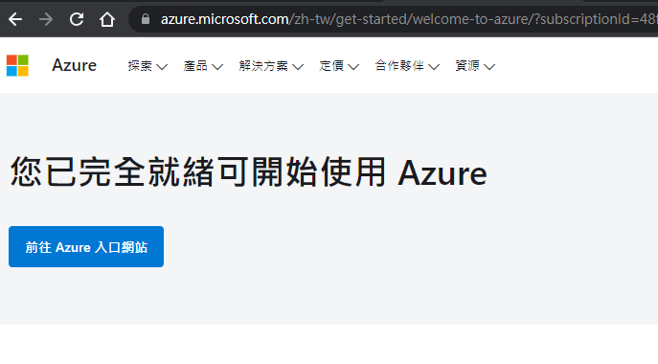
建立AML參考教學說明網頁
參考：https://ithelp.ithome.com.tw/m/articles/10264644

Slide 16
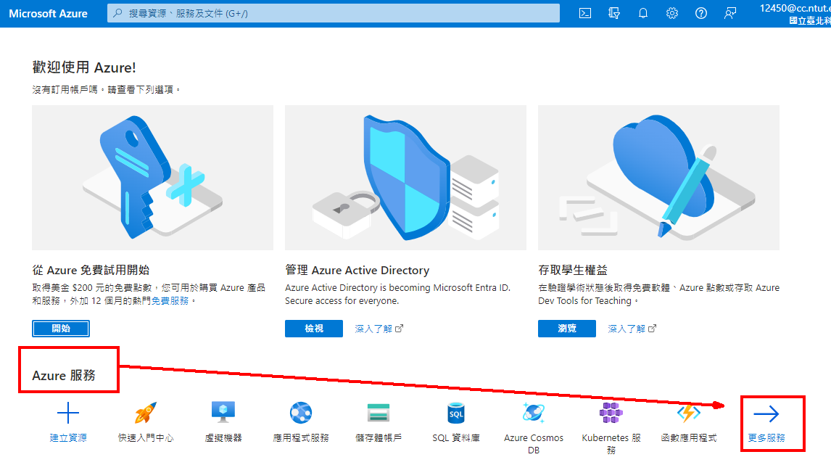
使用Azurey雲端的其中一項服務： Azure ML

Slide 17
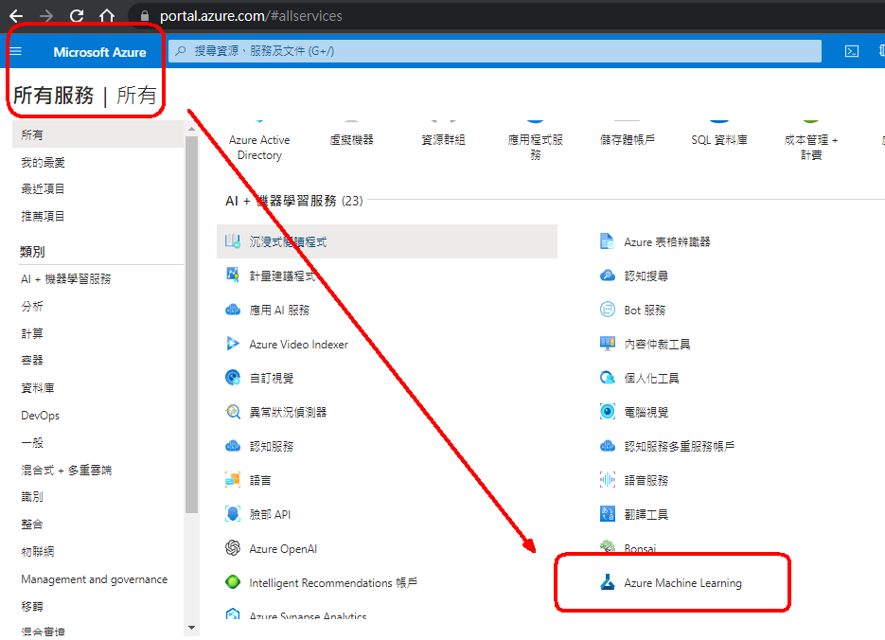

Slide 18
登入新版Azure ML 平台
(2).新版: Azure ML
新版網址：https://azure.microsoft.com/zh-tw/free/
由『Azure雲端』官網登入，選擇服務：Azure ML
平台登入建議使用Google Chrome, Microsoft Edge 瀏覽器。
若使用其他瀏覽器IE、firefox、Safari 可能會遇到顯示不出頁面與老師相同的頁面，請先切換為建議瀏覽器，試試看功能是否能正常顯示。

Slide 20
使用 AML 的第一步
建立Workspace
工作區

Slide 21
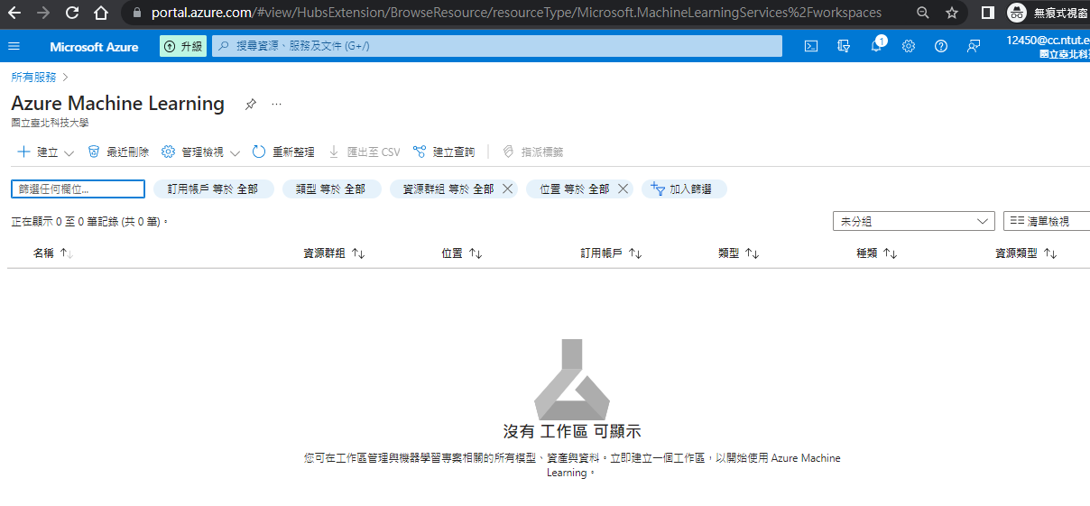
選擇『Azure ML』

Slide 22
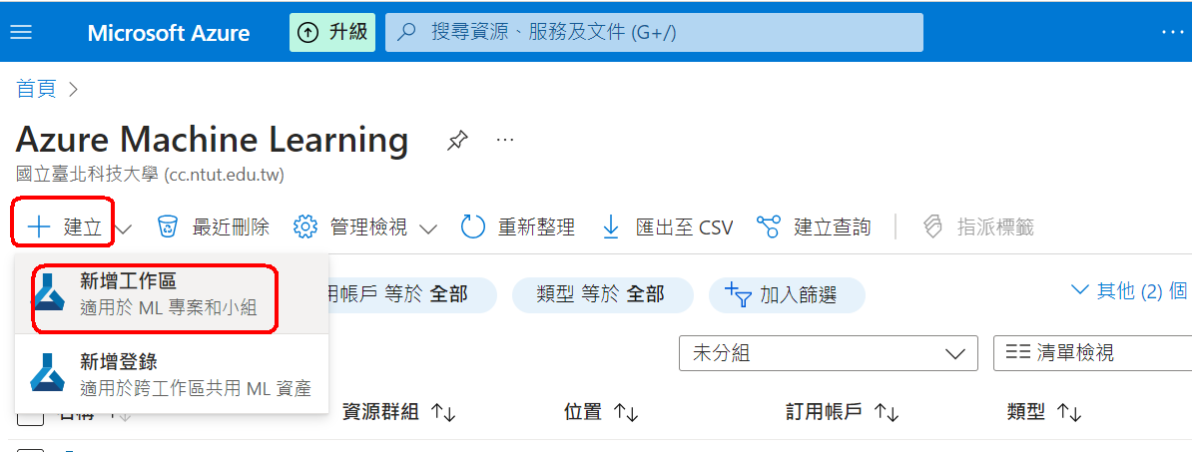
建立Workspace工作區：基本

Slide 23
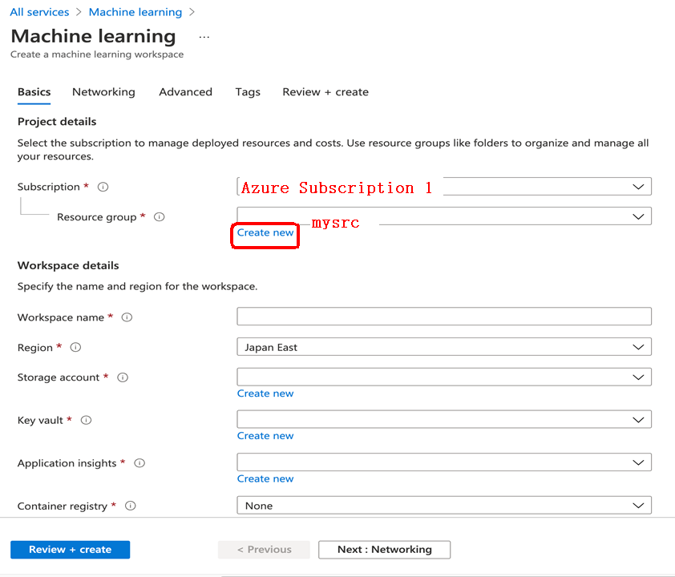

Slide 24
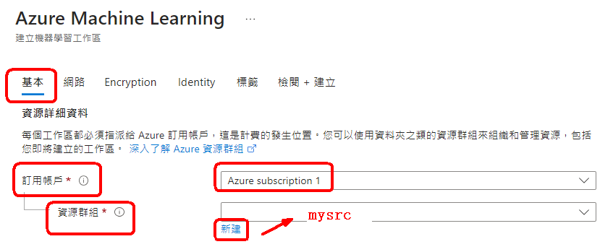
建立Workspace工作區：基本
訂用帳戶(Subscription)：這個是你 Azure 的訂閱，
Azure 訂用帳戶中的所有資源皆會一併計費。可以選 Free trial，或是貴公司的訂閱
Azure Subscription 1
資源群組(Resource Group)：資源群組是資源的集合
用以分群及管理你的資源。可以把專案相關的資源都放在同一個資源群組裡。新建(Create)

Slide 25
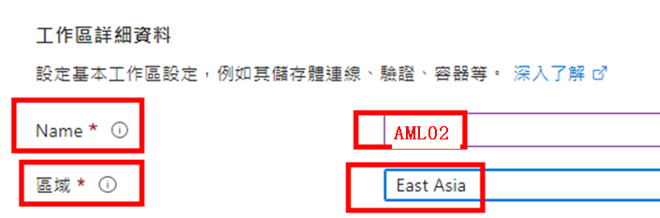
建立Workspace工作區：基本
工作區 name：工作區名稱 workspace
AML02
區域(Region)：是指你的資源所在的地區，
如果要離台灣近的話可以選： East Asia（這個的機房在香港）

Slide 26
建立Workspace工作區：基本
儲存體帳號(Storage Account)：這是存放檔案的地方
可以直接點 create new 來建立一個新的。
金鑰儲存庫(Key vault)：存放 secret(重要資訊)地方
金鑰保存庫用於儲存工作區所需的祕密及其他敏感資訊。
可建立新的 Azure Key Vault 資源，或在訂用帳戶中選取現有的資源。
可以直接點 create new 來建立一個新的。
Application insight：
這個就是所謂的 Application Performance Monitoring(APM)，
可以直接點 create new 來建立一個新的。
Container Rigestry：這是個你註冊的容器
可以先預留：無(None)

Slide 27
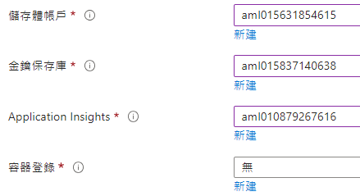
建立Workspace工作區：基本
儲存體帳號(Storage Account)：這是存放檔案的地方
金鑰儲存庫(Key vault)：存放 secret(重要資訊)地方
Application insight：
Container Rigestry：這是個你註冊的容器

Slide 28
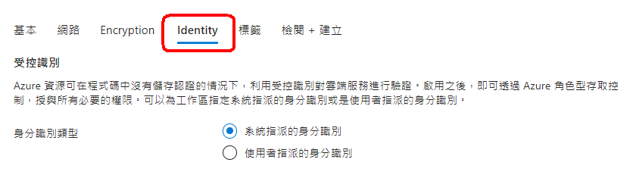
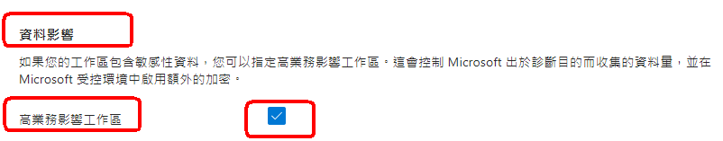
建立Workspace工作區： Identity tab
點選上方 『 Identity 』 tab：
在最下面找到資料影響（Data Impact）:
打勾（資料要加密，才能保護不易被盜取）

Slide 29
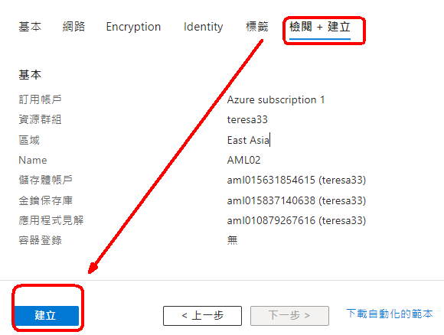
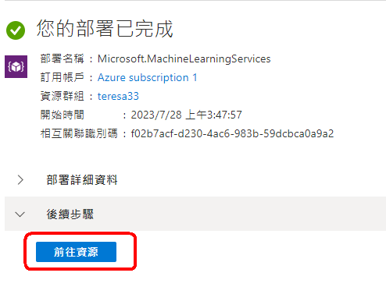
準備建立Workspace工作區： 『檢閱 + 建立』 tab
點選上方 『檢閱 + 建立』 tab：
然後按『建立』
部署正在進行中…
Deployment is in progress）

Slide 30
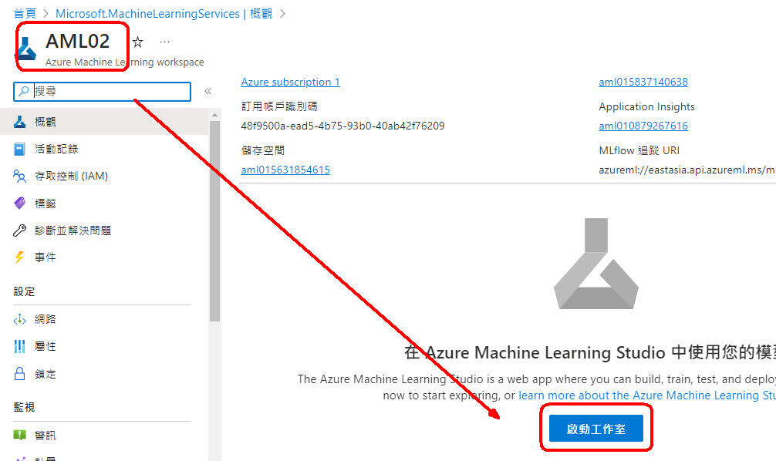
前往Workspace工作區：AML02
最下方，點按『啟動工作室』：

Slide 31
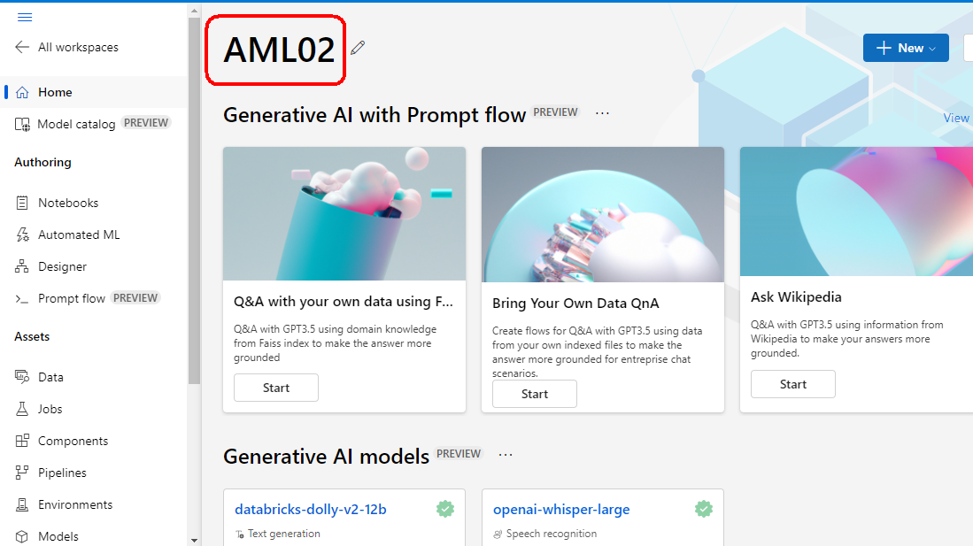
進入AML02工作室

Slide 32
新版AML的架構

Slide 33
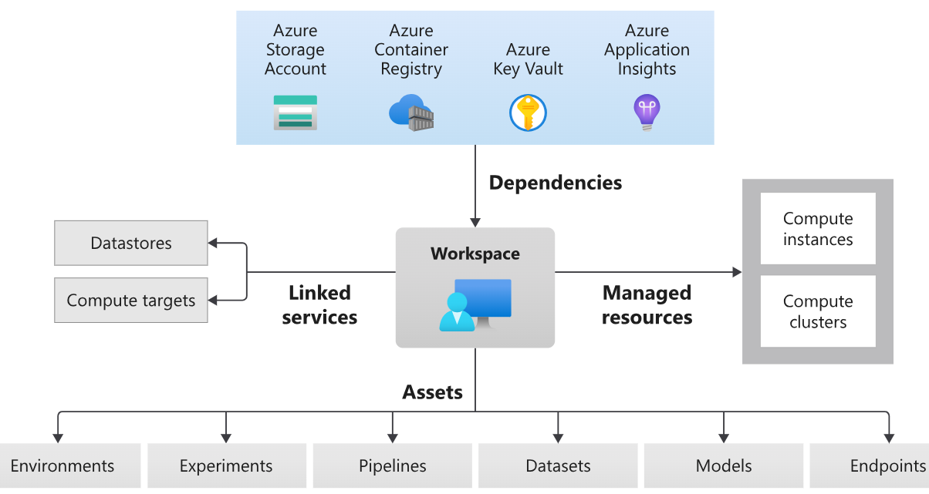
新版AML的架構

Slide 34
新版AML的架構
Workspace工作區
是整個 AML 的核心，
下方 assets 素材資源區:
Environments
Experiments
Pipelines
Datasets
Models
Endpoints

Slide 35
新版AML的架構
Workspace工作區
左邊 Managed resources ：
是我們用來訓練 AI 模型的資源。
右邊Datastores 和 Compute targets
是連結的服務，可以連結到其它電腦，做訓練。
上方的 Dependencies 是 Workspace 內包含的 Azure 其他的服務:
Azure Container Registry (ACR)
Azure Storage account
Azure Application Insights
Azure Key Vault

Slide 36
建立AML專案工作，必須要懂的5個名詞
Workspace, experiment,
Pipeline, draft,jobs

Slide 37
AML的計算流程
(1)建立AML workspace任務 (2)在AML上新增compute cluster任務 (3)上傳訓練資料集到AML data assets任務 (4)訓練模型任務 (5)註冊模型任務 (6)下載模型任務

Slide 38
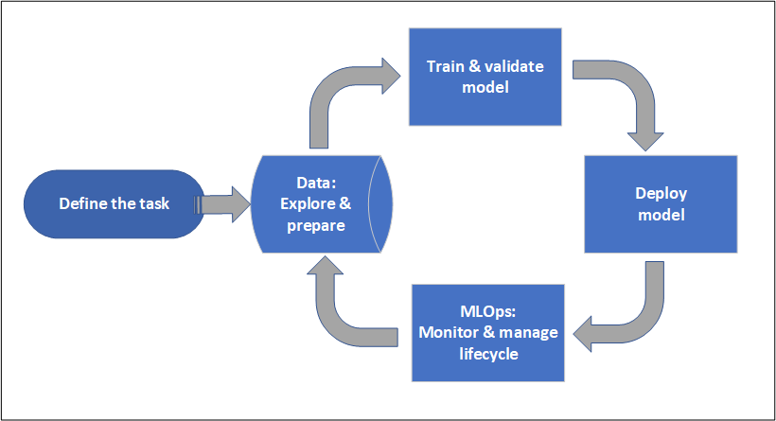
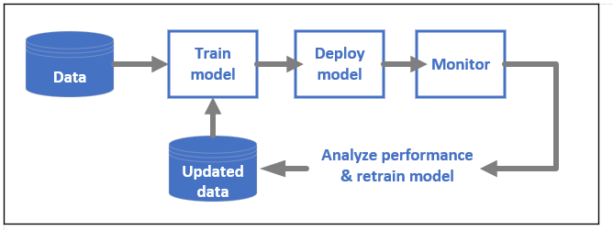

Slide 39
5個AML的專案工作架構名詞
Workspace（工作空間） ：
是整個機器學習項目的基本環境，
Experiments（實驗）：
是個別的訓練實驗，
Pipeline（管道）：
是組織和管理整個工作流程，
draft（草稿）：
設計pipeline流程的設計草稿圖，
Jobs（工作）：
則是在 Azure 上實際執行submit的計算任務。

Slide 40
建立1個資料集的學習步驟
1.先建立1個Workspace(工作空間)
例如：AML02
有所有資源，例如虛擬機、儲存帳戶、模型註冊表、資料集等，
2.建立1個designer draft(設計草稿）
例如：AML11-新版開發測試
3.再建立草稿專屬的Experiments(實驗）
例如：AML11-tesNewVersion（不可以輸入中文
4.調整不同參數，測試多個Jobs（工作）：
例如：jobs-01-決策樹
例如：jobs-02-邏輯回歸

Slide 41
要做2個資料集的機器學習訓練，
請問，
我要建立2個Workspace？
還是只需要建立1個Workspace，但是建立2個Experiments？

Slide 42
建立2個資料集的學習步驟
1.找已經存在1個Workspace(工作空間)
例如：AML02
有所有資源，例如虛擬機、儲存帳戶、模型註冊表、資料集等，
2.再建立2個Experiments(實驗）
例如：AML12-房價預測
例如：AML13-客戶流失預測
3.調整不同參數，測試多個Jobs（工作）：
例如：jobs-01-決策樹
例如：jobs-02-邏輯回歸

Slide 43
建立experiment實驗
就是專案名稱
AML-11-testNewVersion

Slide 44
一個experiment實驗
可以有很多不同的
設計草稿
designer draft

Slide 45
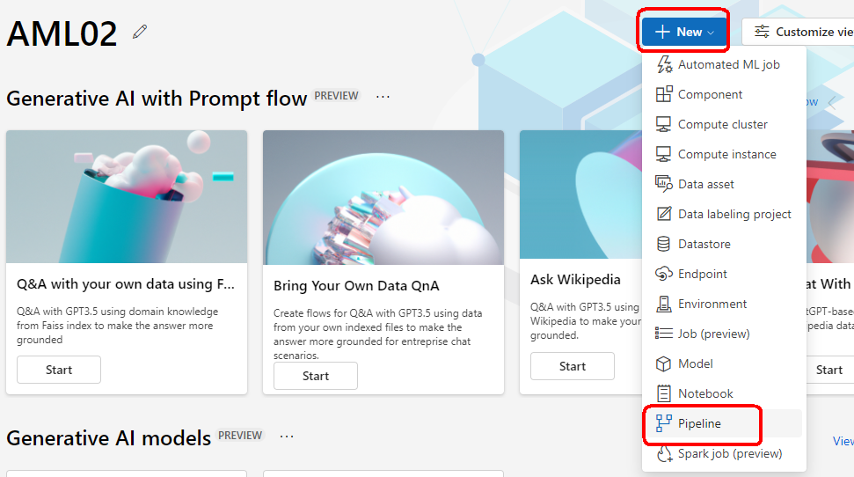
建立一個流程圖方式(pipeline)的設計草稿 類似舊版的流程圖
+New：沒有experimen→ pipeline

Slide 46
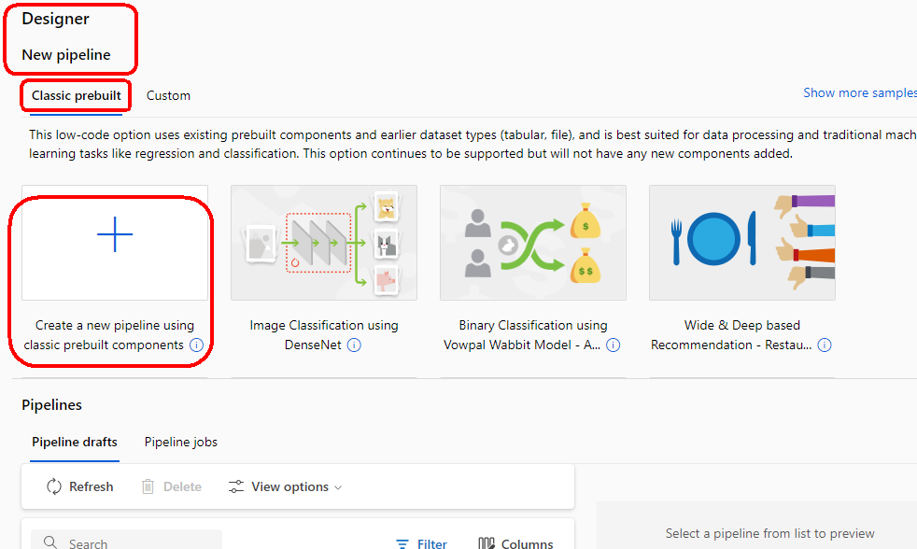
建立pipeline/designer的draft草稿 標題：AML-11-新版測試

Slide 47
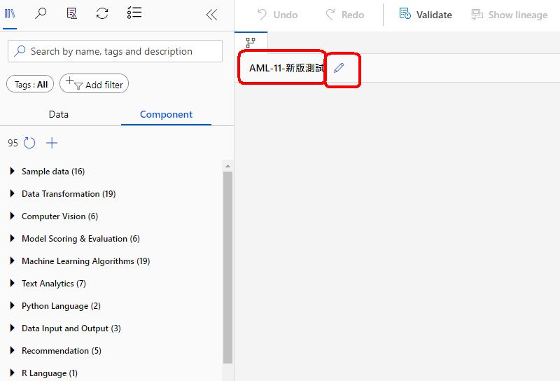
建立pipeline/designer的draft草稿 標題：AML-11-新版測試

Slide 48
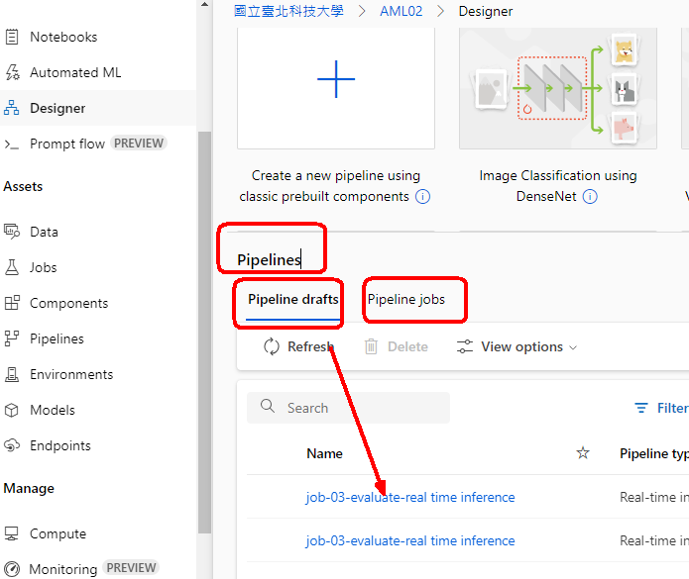
可以查閱： pipeline draft草稿， 或pipeline job執行工作

Slide 49
讀入一個外部資料集dataset

Slide 50
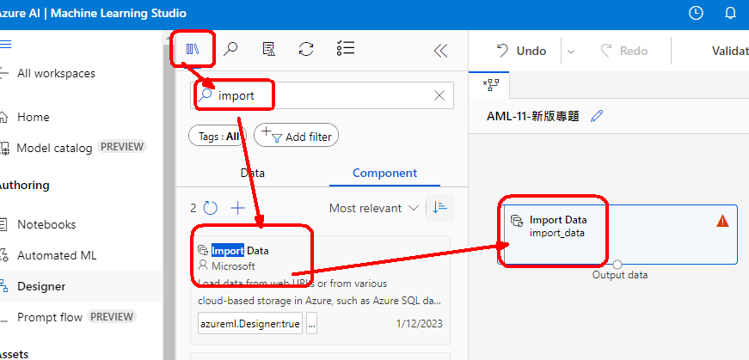
讀入一個資料集dataset： 成人收入資料集
尋找：import → 拖曵import data

Slide 51
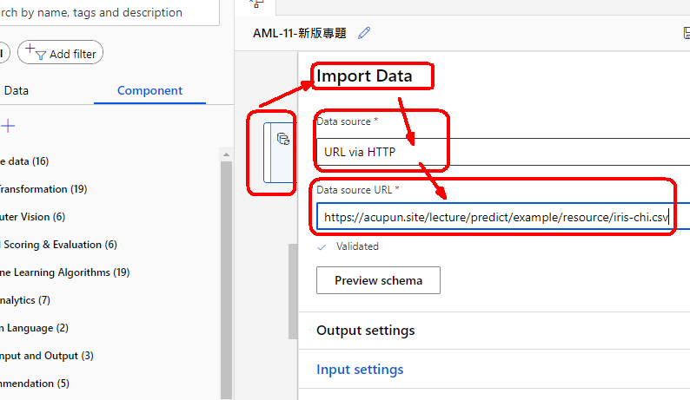
importData外部資料集
Double click『import data』
Create source： URL via Http
Data source url：https://acupun.site/lecture/predict/example/resource/iris-chi.csv

Slide 52
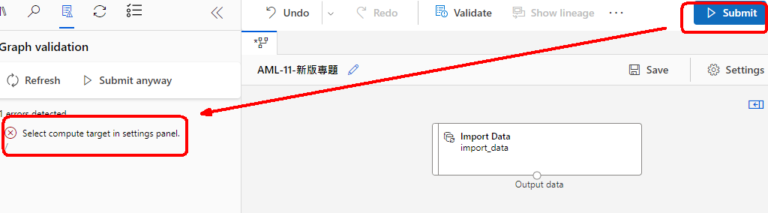
Submit(Run)，瀏覽結果資料集
按『submit』→結果：發生錯誤
errors detected
Select compute target in settings panel.
要在設定settings去選擇『計算目標』

Slide 53
執行專案
Submit(Run)
出現錯誤

Slide 54
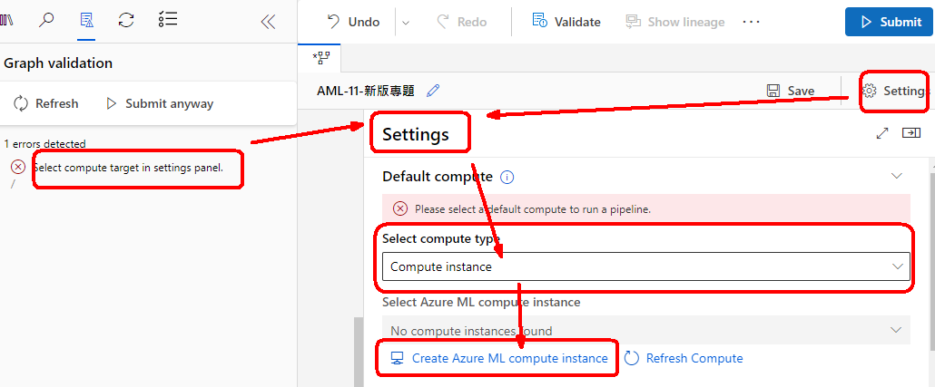
Submit(Run)，瀏覽結果資料集，出現錯誤
點選右上『settings』（或是快按2次→ Select compute target in settings panel
選擇Select compute type ：compute instance

Slide 55
需要先設定
執行程式的虛擬主機
VM的大小，位置，GPU/CPU

Slide 56
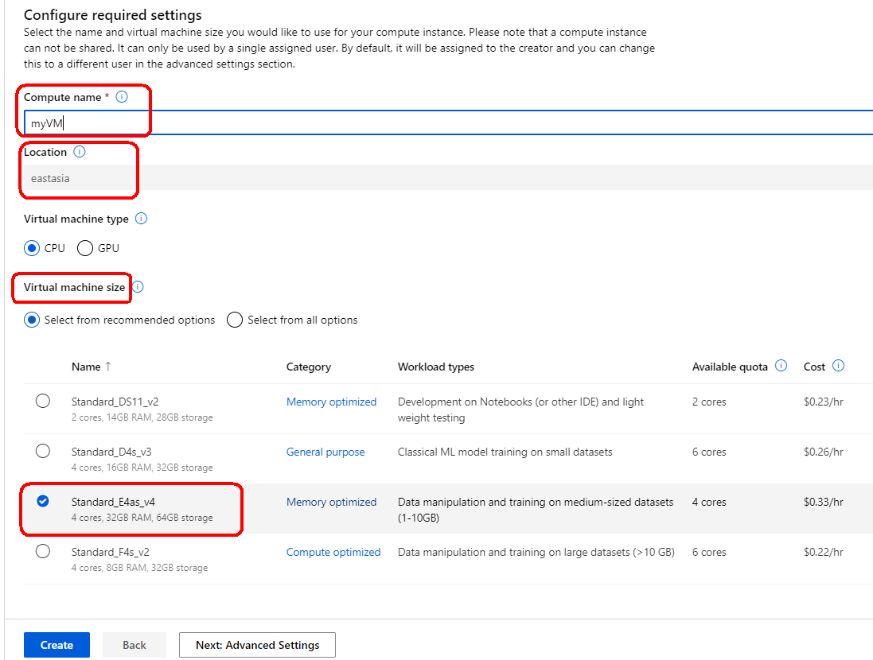
設定計算的硬體虛擬主機VM的參數

Slide 57
設定計算的硬體虛擬主機VM的參數 主要設定主機有GPU/CPU，放置位置，主機名稱
Compute name：你的運算資料名稱
最好是和專案有關、能辨識出來的名稱。
Location：你的 VM 要開在哪裡的 Azure 機房
一般你的 workspace 開在哪裡，就選哪裡
Asia East
Virtual machine type： CPU 或 GPU 的設備
機器學習，用CPU即可
深度學習( deep learning)，用 GPU 的設備
Virtual machine size：
VM 的大小（設定多少核心或多少 RAM)
Select from all options ：
一般來說效能愈好的 VM，價格就愈高。

Slide 58
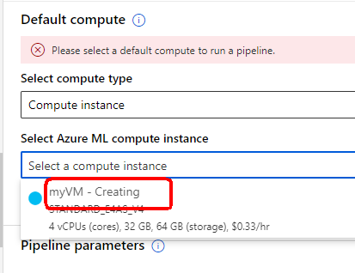
設定計算的硬體虛擬主機VM的參數 主要設定主機有GPU/CPU，放置位置，主機名稱
訊息：myVM creating

Slide 59
再度執行專案
Submit(Run)

Slide 60
虛擬主機VM顯示creating 就表示已經建立虛擬主機了
訊息：myVM creating

Slide 61
執行專案
Submit(Run)
出現錯誤
需要experiment名稱

Slide 62
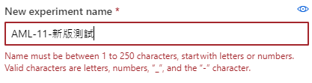
目前還沒有建立Experiment 所以需要建立experiment名稱
錯誤的命名：不可以用中文名稱

Slide 63
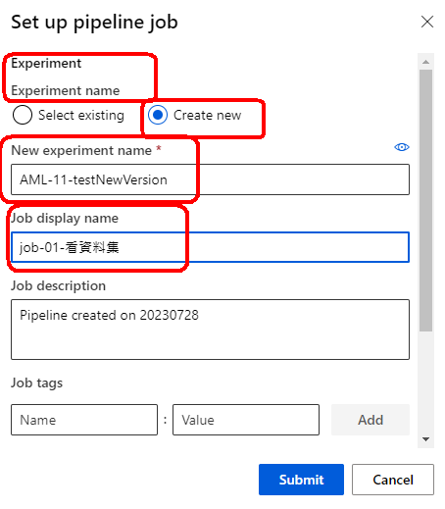
建立新的experiment名稱
New experiment name:
AML-11-testNewVersion
Jobs name:
Job-01-看資料集

Slide 64
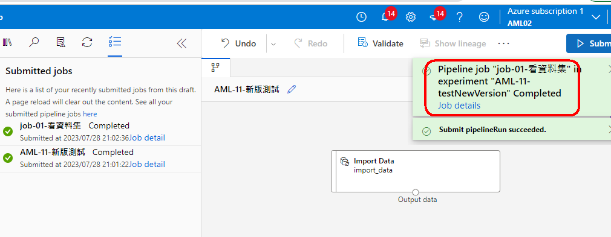
Submit結果

Slide 65
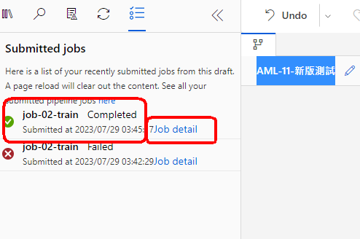
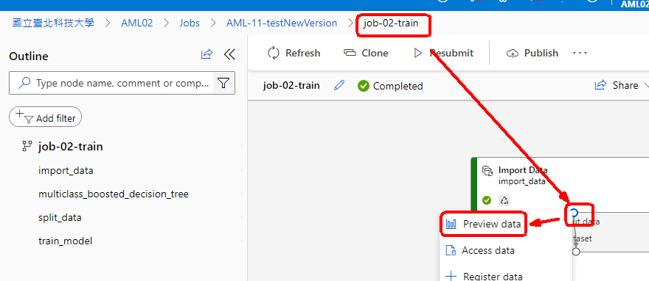
若要看原始資料集， 不可以在pipeline/designer(AML-11-新版測試) 必須在jobs（Job-01-看資料集）

Slide 66
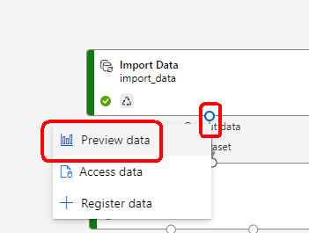
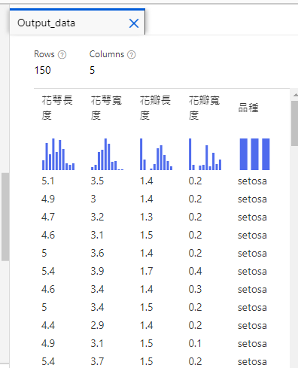
看原始資料集 O滑鼠右鍵→preview data

Slide 67
Split把資料分割成
Train，test
(0.7)，(0.3)
split Data

Slide 68
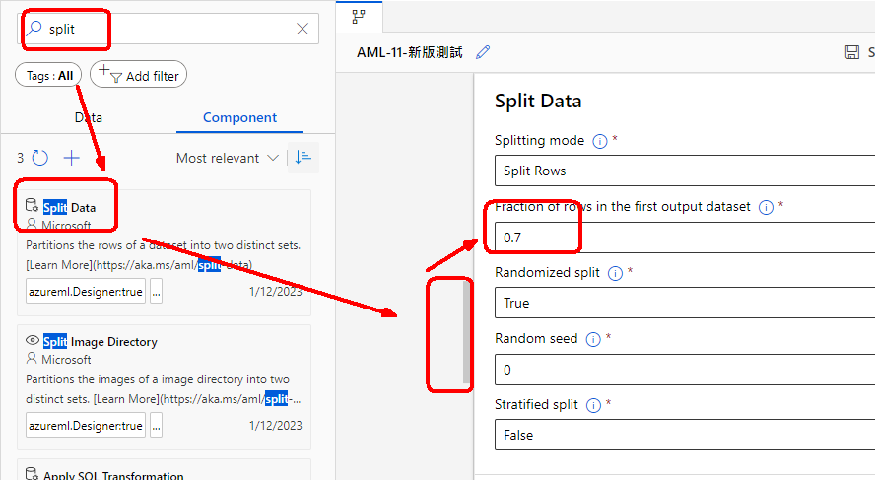
Split把資料分割成 Train，test (0.7)，(0.3)
查詢：split → split Data→0.7

Slide 69
使用數學model
多元分類：決策森林模型
multiple class Decision Tree

Slide 70
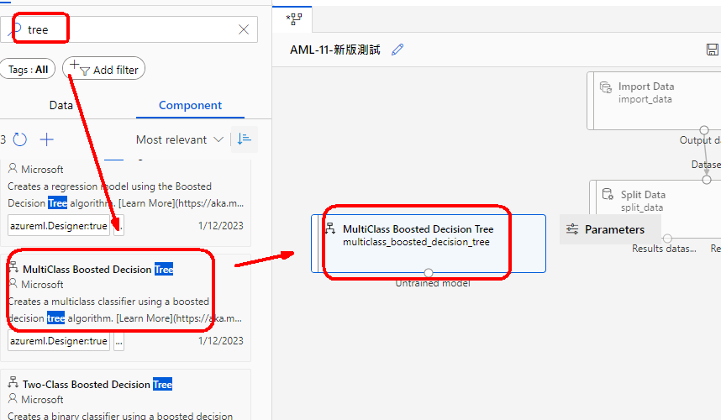
使用數學model:多元分類：決策森林模 multiple class Decision Tree

Slide 71
訓練model
Train model

Slide 72
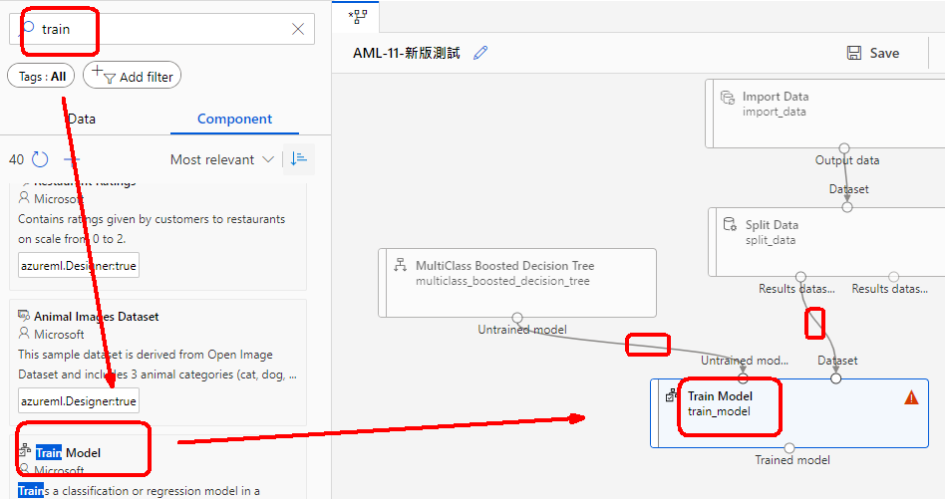
訓練model，Train model

Slide 73
設定『目標值Label』是哪個欄位？
launch column selector

Slide 74
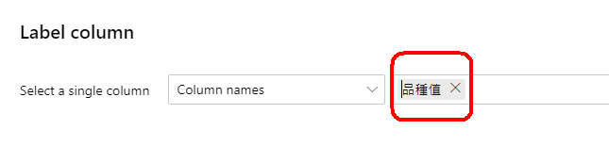
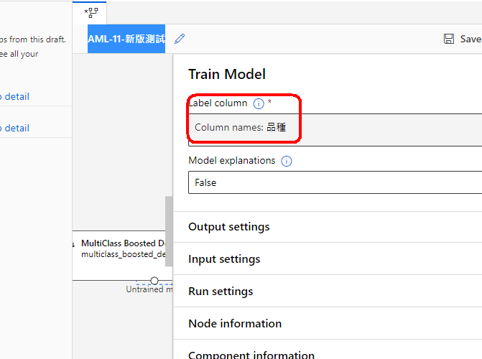
設定『目標值Label』的欄位：品種

Slide 75
讓模型學習，並且計算loss,accuracy:
score model

Slide 76
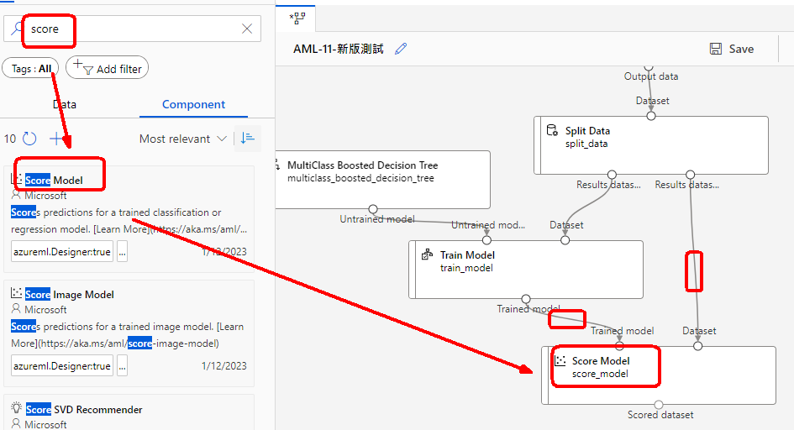
讓模型學習，並且計算loss,accuracy: score model→2個連線

Slide 77
評估模型成效
準確率
Evaluate model

Slide 78
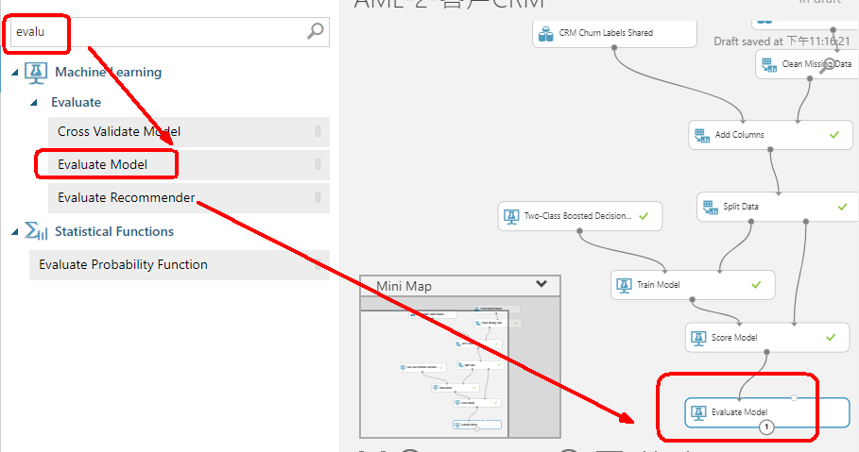
評估模型成效準確率：evaluate

Slide 79
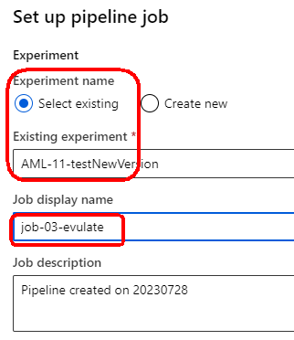
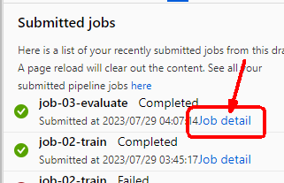

submit，再preview
submit：job（job-03-evaluate)

Slide 80

submit，再preview
準確率Accuracy = 0.955555

Slide 81
分享專題的超連結 Share：share link to graph
job-03-evaluate - Azure Machine Learning
https://ml.azure.com/experiments/id/64d719f3-ca5d-4431-b175-344c0f3bb709/runs/315c84e1-daf8-4db3-89ad-8cf24bde903e?wsid=/subscriptions/48f9500a-ead5-4b75-93b0-40ab42f76209/resourcegroups/teresa33/providers/Microsoft.MachineLearningServices/workspaces/AML02&tid=dfb5e216-2b8a-4b32-b1cb-e786a1095218#/?graphId=badaf78a-69b3-4d04-858c-272863280cae&label=job-03-evaluate&newGraphId=badaf78a-69b3-4d04-858c-272863280cae&path=%2Fexperiments%2Fid%2F64d719f3-ca5d-4431-b175-344c0f3bb709%2Fruns%2F315c84e1-daf8-4db3-89ad-8cf24bde903e&runId=315c84e1-daf8-4db3-89ad-8cf24bde903e

